Slide 1
Mežsaimniecības konference meža īpašniekiem 2022
Solvita Mūrniece
VMD Meža resursu pārvaldības
departamenta direktore
Ogre- 23.11.2022

Slide 2
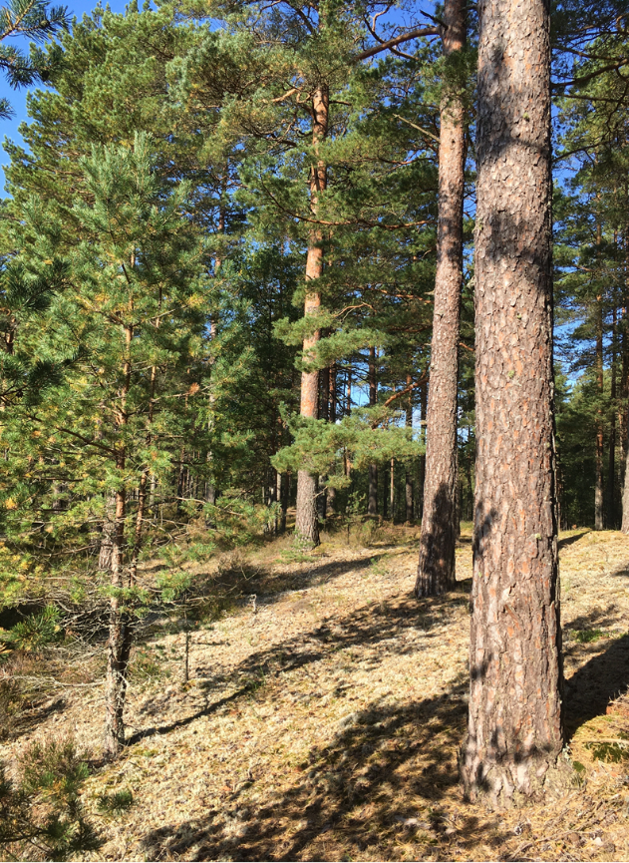
Tēmas
Meža valsts reģistrā pieejamie digitālie pakalpojumi
Informācija par saimniecisko darbību mežā un izveidotiem mikroliegumiem meža zemē
Egļu astoņzobu mizgrauzis

Slide 3
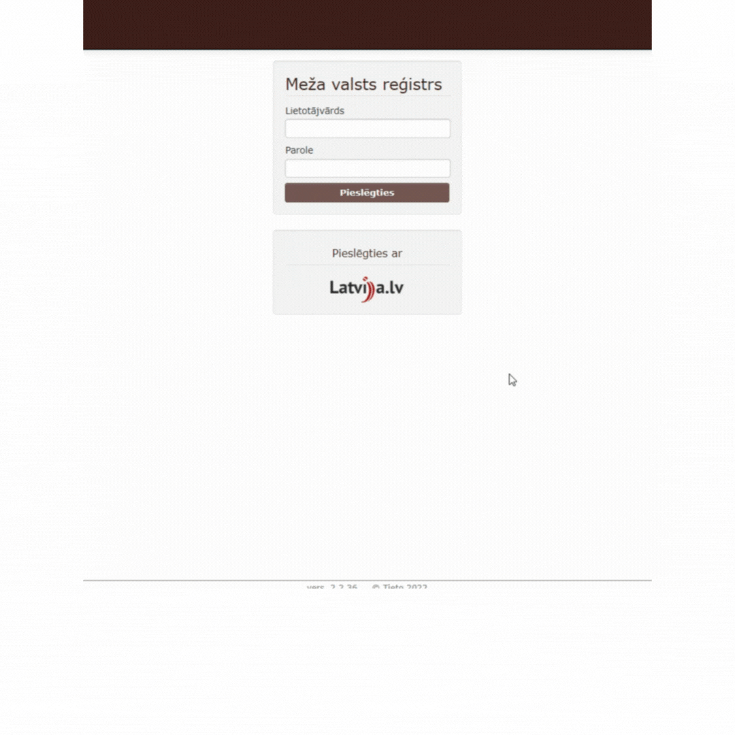
IS Meža valsts reģistrs pieejamie digitālie pakalpojumi
Autentificēšanās, izmantojot Latvija.lv vienotās pieteikšanās moduli
Juridiskām personām vai pilnvarojuma gadījumā – noslēdzot līgumu ar VMD par piekļuves rekvizītu piešķiršanu

Slide 4
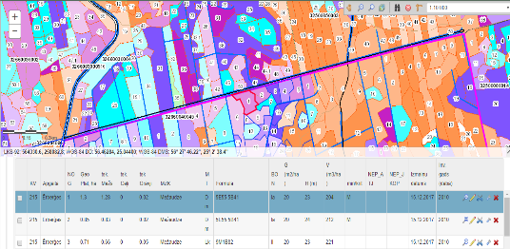
IS Meža valsts reģistrs pieejamie digitālie pakalpojumi
Apskatīt meža inventarizācijas datus
(ģeogrāfiskos un tekstuālos),kā arī tos lejupielādēt
Iesniegt iesniegumus koku ciršanai un
paziņojumus par koku ciršanu
Iesniegt pārskatus par mežsaimniecisko darbību:
koku ciršanu
meža atjaunošanu
meža ieaudzēšanu
jaunaudžu kopšanu
Saņemt atskaites ar informāciju par platību
kopšanas un atjaunošanas termiņiem
Meža inventarizācijas veicējiem piešķirtas tiesības
saņemt datus no IS MVR (pieejami *gdb *shp, pdf formāti)

Slide 5
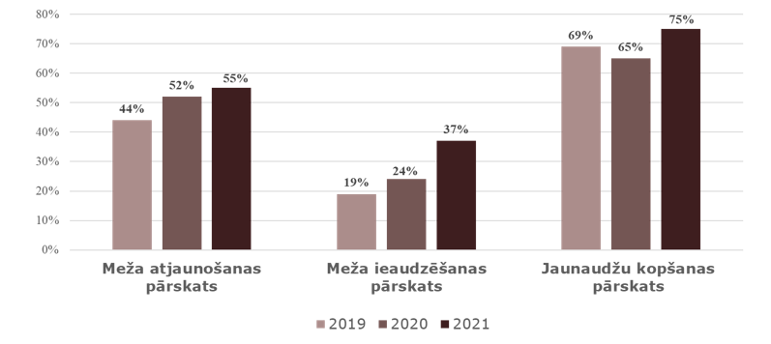
Tiešsaistē IS MVR iesniegtie pārskati (%)

Slide 6
DIGITĀLĀS IESPĒJAS MEDNIEKIEM UN MEDĪBU TIESĪBU LIETOTĀJIEM
Elektroniska pieteikšanās mednieku teorētisko zināšanu un praktisko iemaņu pārbaudījumiem
Atsevišķi medību dokumenti pieejami elektroniskā formā
ar MI zemes vienībā noslēgta medību līguma iesniegšana
Medību iecirkņa ģeogrāfisko un tekstuālo datu lejupielāde

Slide 7
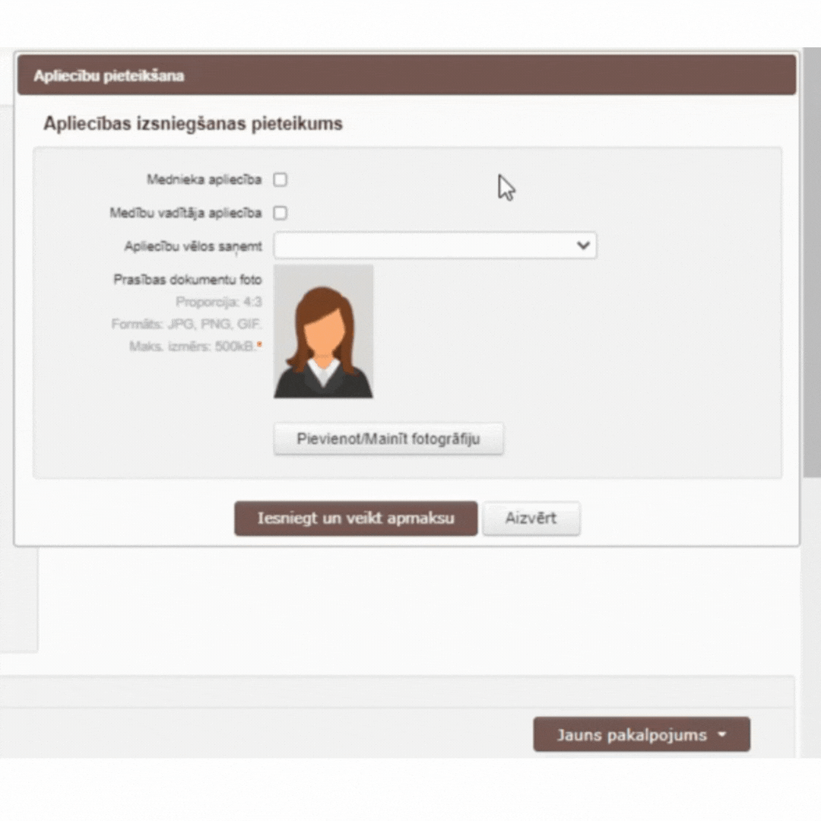
MEDNIEKA UN MEDĪBU VADĪTĀJA APLIECĪBAS PIETEIKUMS
Pirmreizēja apliecības izsniegšanas vai apliecības maiņas pieteikums
Iespēja augšupielādēt digitālo sejas attēlu, norādīt apliecības saņemšanas vietu un veikt valsts nodevas apmaksu
Paziņojums elektroniskā pasta adresē vai e-adresē par apliecības pieejamību tās saņemšanai

Slide 8
ELEKTRONISKA MEDNIEKU EKSAMINĀCIJA
Elektroniska pieteikšanās un valsts nodevas apmaksa tiešsaistē
Ērti noskaidrot pārbaudījumu norises vietas, datumus un laikus
Teorētisko eksāmenu kārtošana datorizētā vidē uz 21.11.2022. :
982 - kārtoti teorijas eksāmeni (mednieka kandidāta teorētisko zināšanu pārbaudījums – 861 - med.vad. kandidāta teorētisko zināšanu pārbaudījums – 121

Slide 9
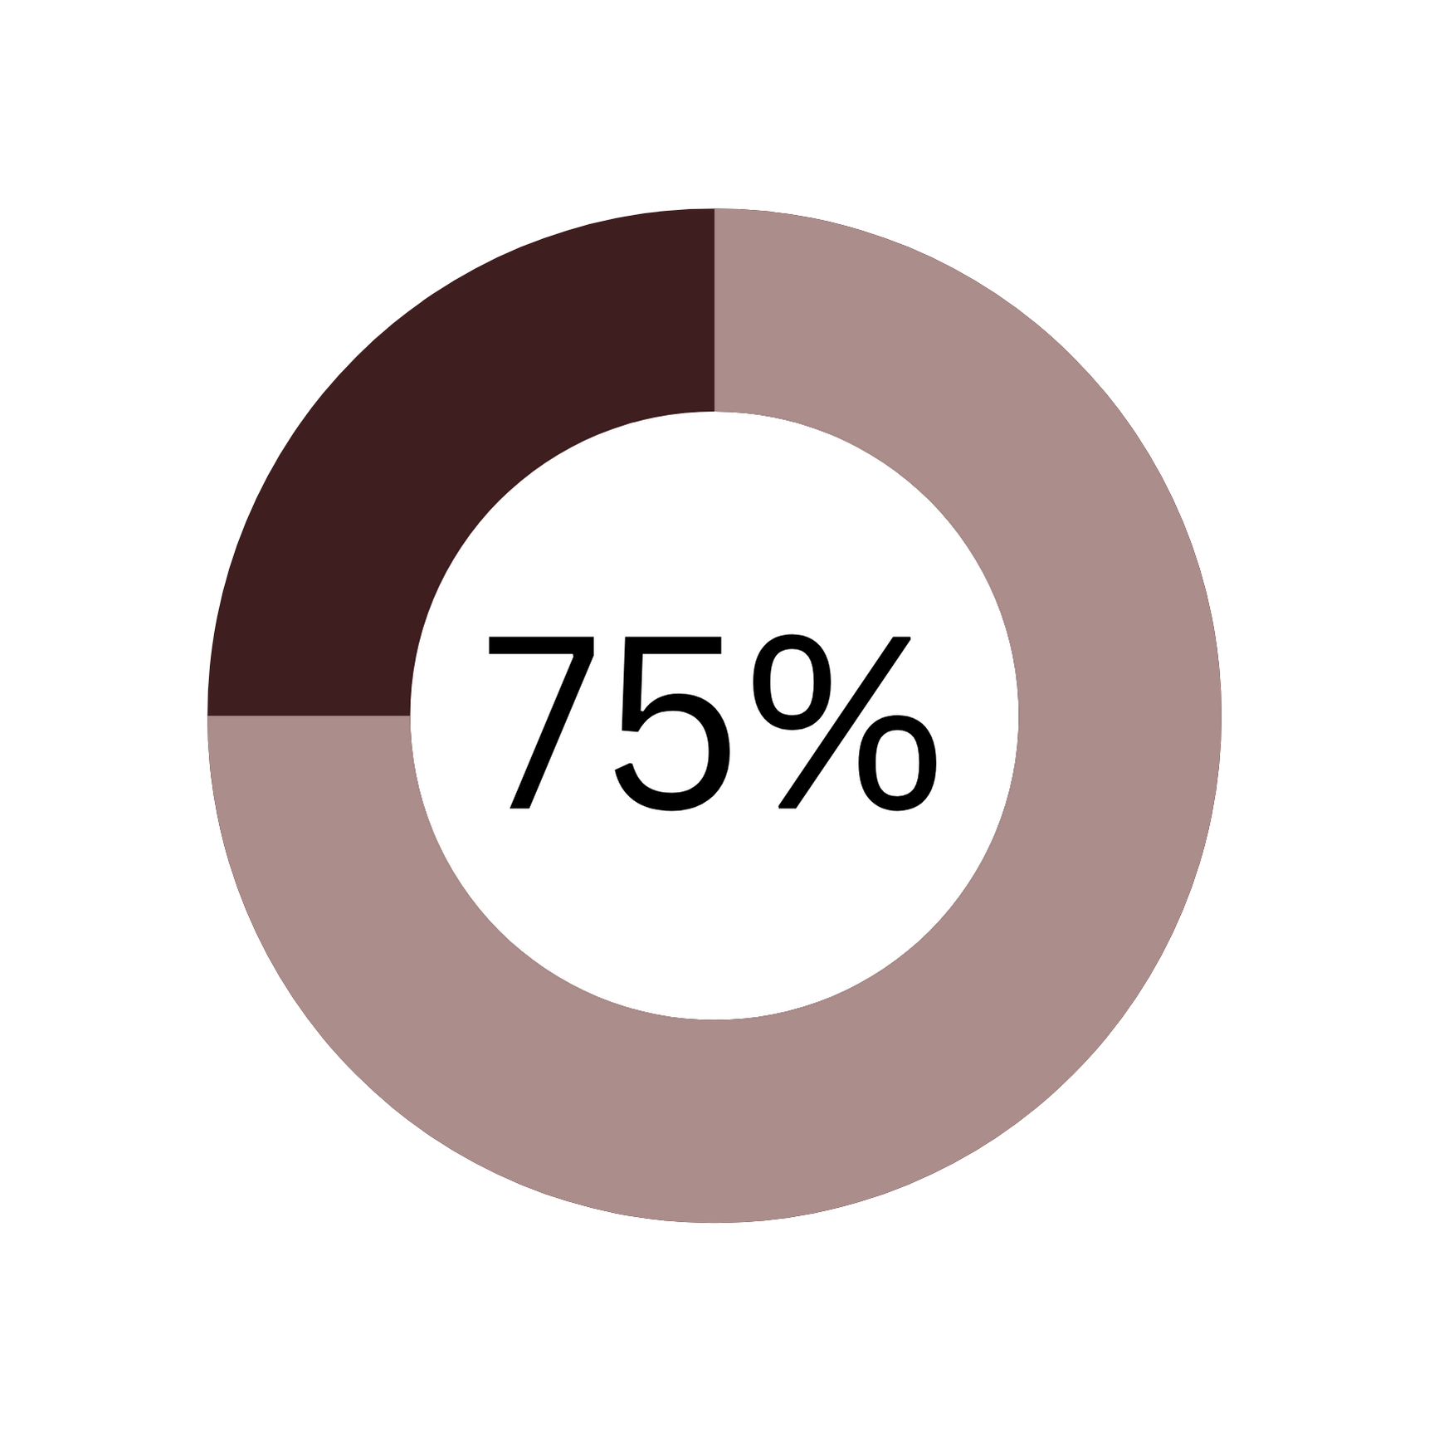
MEDĪBU DOKUMENTI ELEKTRONISKĀ VIDĒ
Mednieka sezonas kartes un atļaujas ārzemniekam medīt Latvijas teritorijā - digitāli ieraksti IS MVR
Iespēja pieteikt un apmaksāt sev, citam medniekam vai vairākiem medību kolektīva biedriem
2022./2023.gada medību sezonā iegādātās mednieka sezonas kartes tiešsaistē 75% no kopējā apjoma

Slide 10
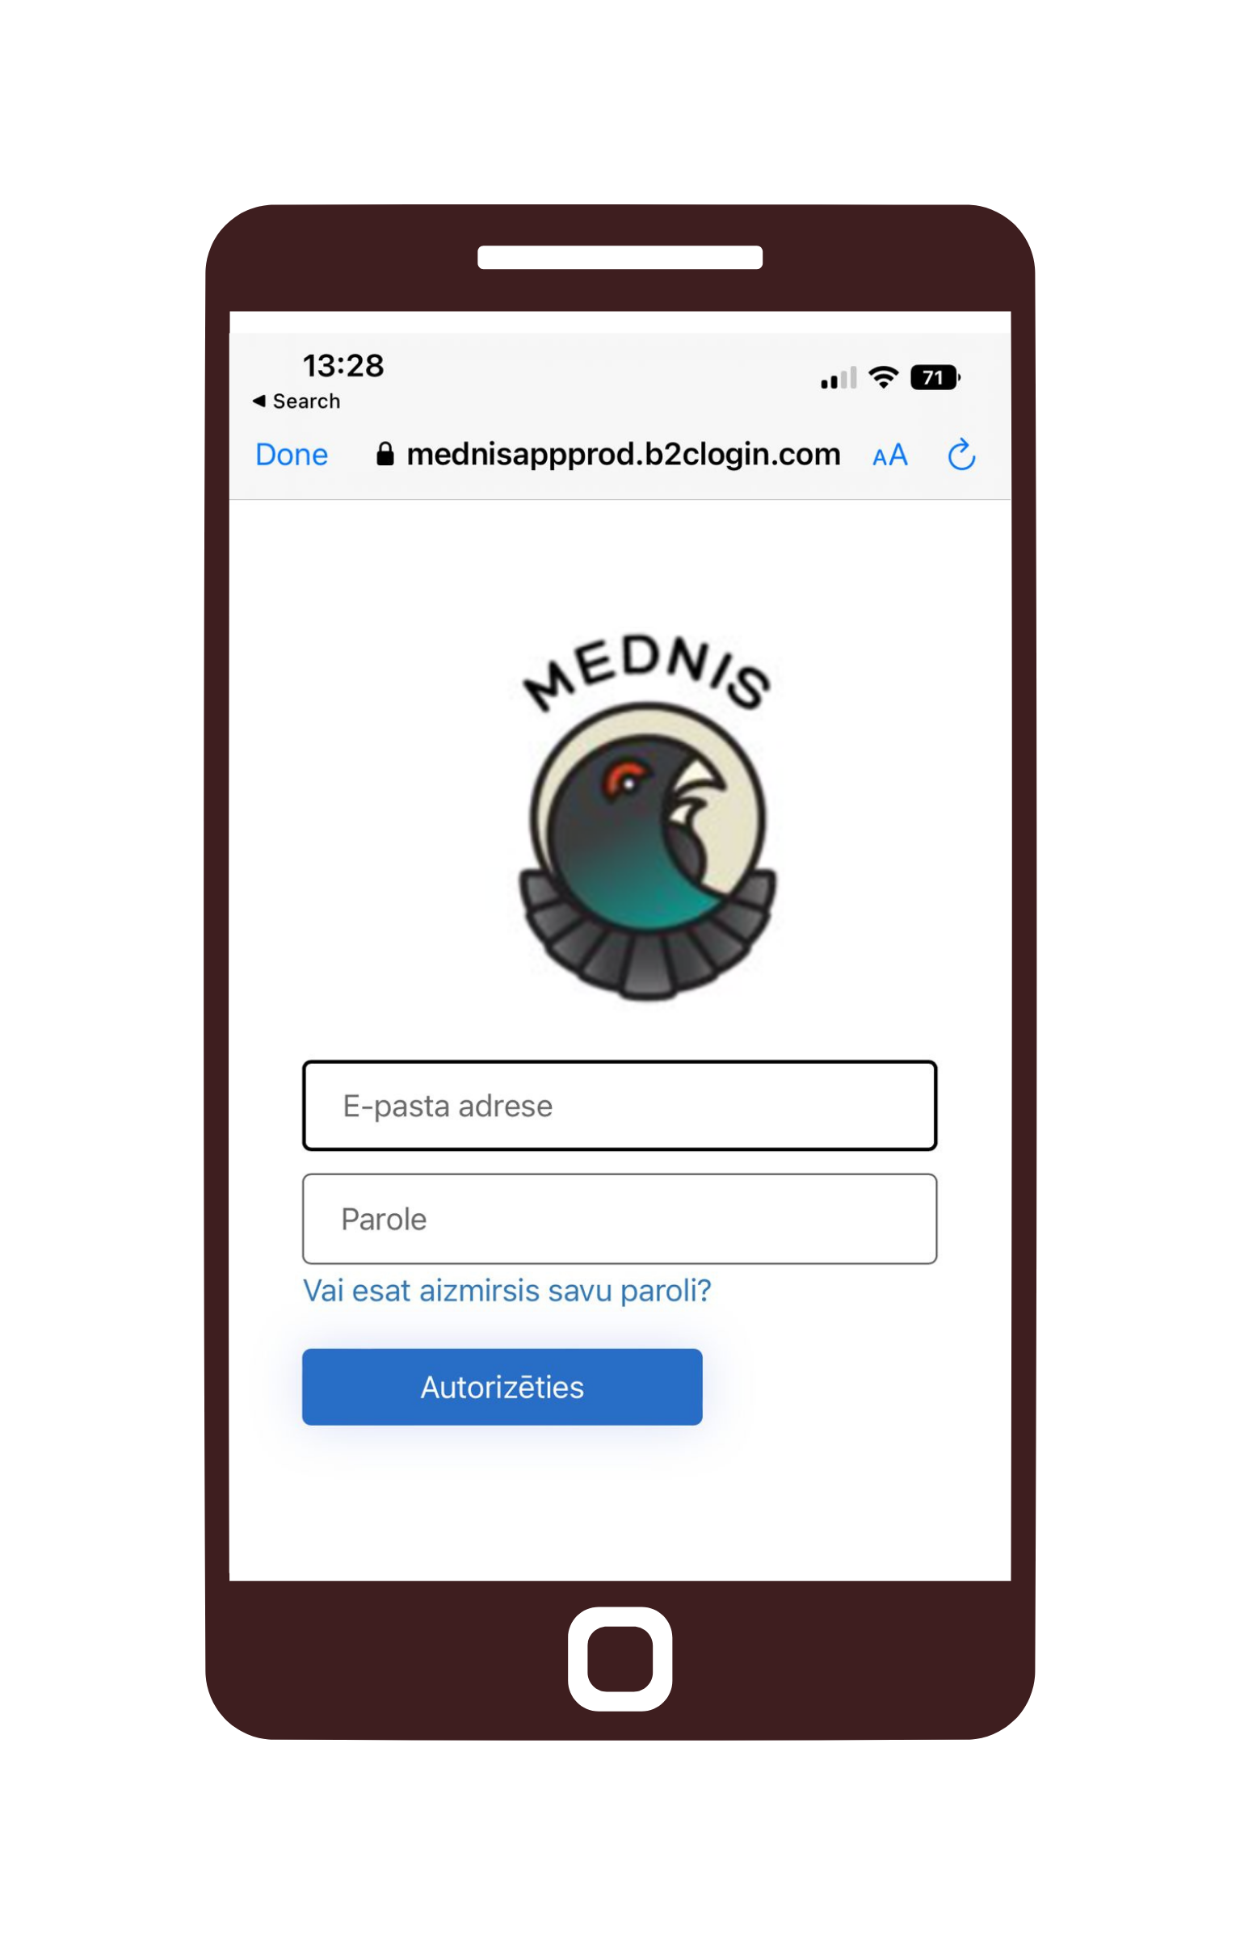
MOBILĀ APLIKĀCIJA "MEDNIS"
Lietotne medījamo dzīvnieku populāciju apsaimniekošanai
Iespēja ziņot par kritušajiem un notriektajiem meža dzīvniekiem
Dzīvnieku nomedīšanas fakta ievade
Dzīvnieku klātbūtnes pazīmju (pēdu, ekskrementu, migu/ligzdu u.c.) reģistrācija
Postījumu reģistrēšana mežaudzēm, lauksaimniecības zemēm, infrastruktūrai (veids/tips, bojātā platība, bojājumus nodarījušā dzīvnieka suga)
Ar IS MVR savietojams datu uzkrāšanas rīks
Pieejama un lietojama bez maksas

Slide 11
VMD ATTĪSTĪBAS PLĀNI PAKALPOJUMU SNIEGŠANĀ Prioritāri uzdevumi:
uzlabot komunikāciju ar klientu
attīstīt e-pakalpojumus
uzlabot klientu apkalpošanu
Izveidot klientu pašapkalpošanās e-vidi MVR

Slide 12
Saimnieciskā darbība mežā Nenoslēgtie koku ciršanas apliecinājumi :
Iesnieguma gads | apliecinājumu skaits | platības, tūkst. ha | likvīdā krāja, milj. m3
2022 | 39348 | 111,6 | 12,68
2021 | 31602 | 82,7 | 10,18
2020 | 12089 | 33,1 | 4,06
Kopā | 83039 | 227,4 | 25,92
Avots VMD Meža valsts reģistrs

Slide 13
Galvenās cirtes pēc caurmēra dinamika 2022. gadā, pa mēnešiem
Avots VMD Meža valsts reģistrs

Slide 14
Galvenās cirtes pēc caurmēra dinamika, 3. ceturksnī, pa gadiem
Avots VMD Meža valsts reģistrs

Slide 15
Galvenās cirtes pēc caurmēra dinamika, pa gadiem

Slide 16
Galvenās cirtes pēc caurmēra attiecība pret galveno cirti pēc vecuma, kopā 2022.gadā

Slide 17
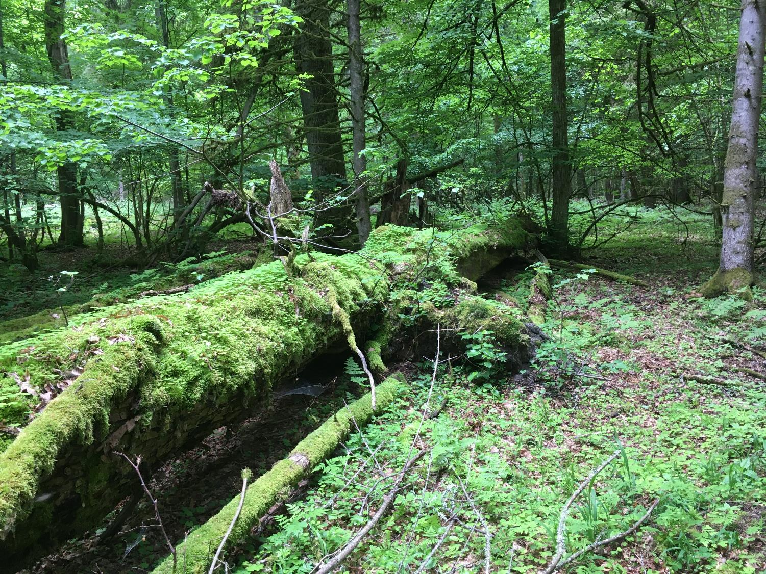
Mikroliegumi

Slide 18
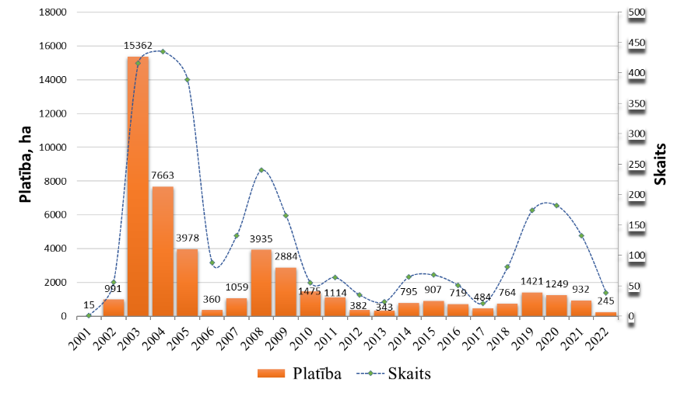
Meža zemēs izveidoto mikroliegumu skaita un platības dinamika
Avots VMD Meža valsts reģistrs

Slide 19
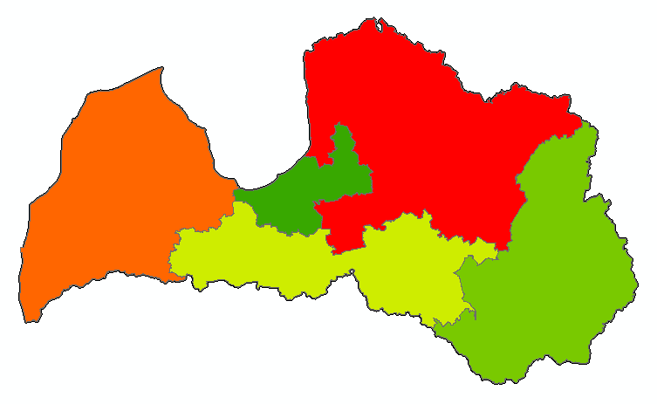
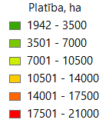
Mikroliegumi reģionos
Skaits - 149
Platība – 1941 ha
Putni – 72%
Pārējie – 28%
Skaits - 1205
Platība – 17903, ha
Putni – 87%
Pārējie – 13%
Skaits - 770
Platība – 14406 ha
Putni – 91%
Pārējie – 9%
Skaits - 321
Platība – 5421 ha
Putni – 89%
Pārējie – 11%
Skaits - 471
Platība – 7404 ha
Putni – 92%
Pārējie – 8%
Avots VMD Meža valsts reģistrs

Slide 20
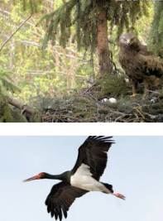
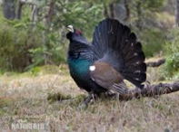
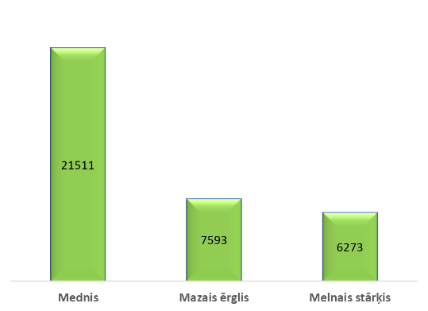
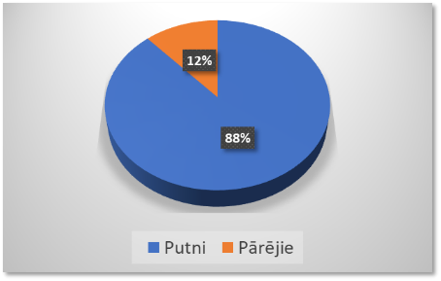
Mikroliegumu sadalījums, ha
Kopējā:
ML platība - 47 000ha
Top 3, sadalījums, ha
Mikroliegumu sadalījums pa grupām
Avots VMD Meža valsts reģistrs

Slide 21
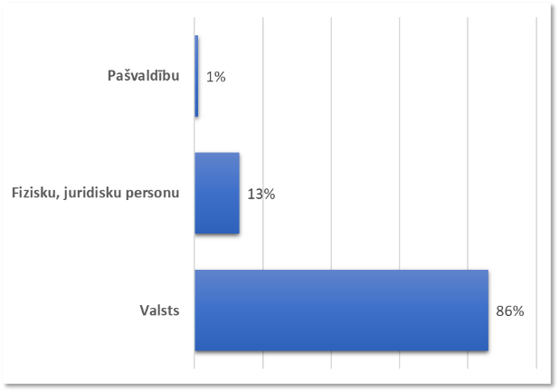
Mikroliegumu sadalījums pēc platības
Mikroliegumu platība 47 000 ha
Avots VMD Meža valsts reģistrs

Slide 22
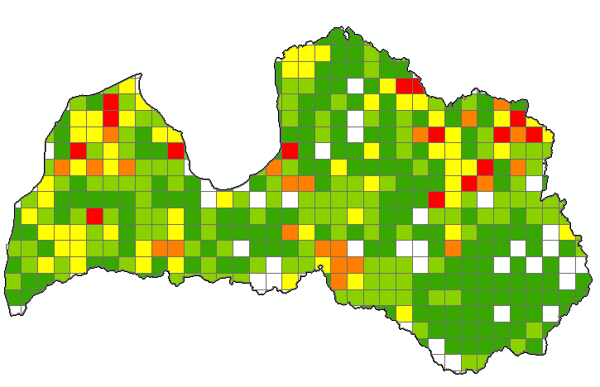
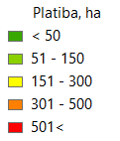
Mikroliegumu platības, ha 12,5 x 12,5 km kvadrantos
Avots VMD Meža valsts reģistrs

Slide 23
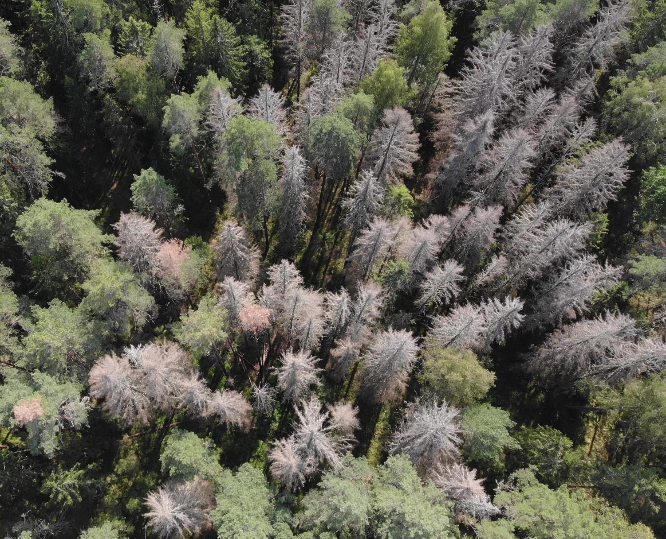
Aktualitāte – Egļu astoņzobu mizgrauzis

Slide 24
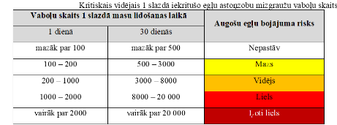
Egļu astoņzobu mizgrauža savairošanās 2022.gadā
Silava, Dr. biol. Agnis Šmits

Slide 25
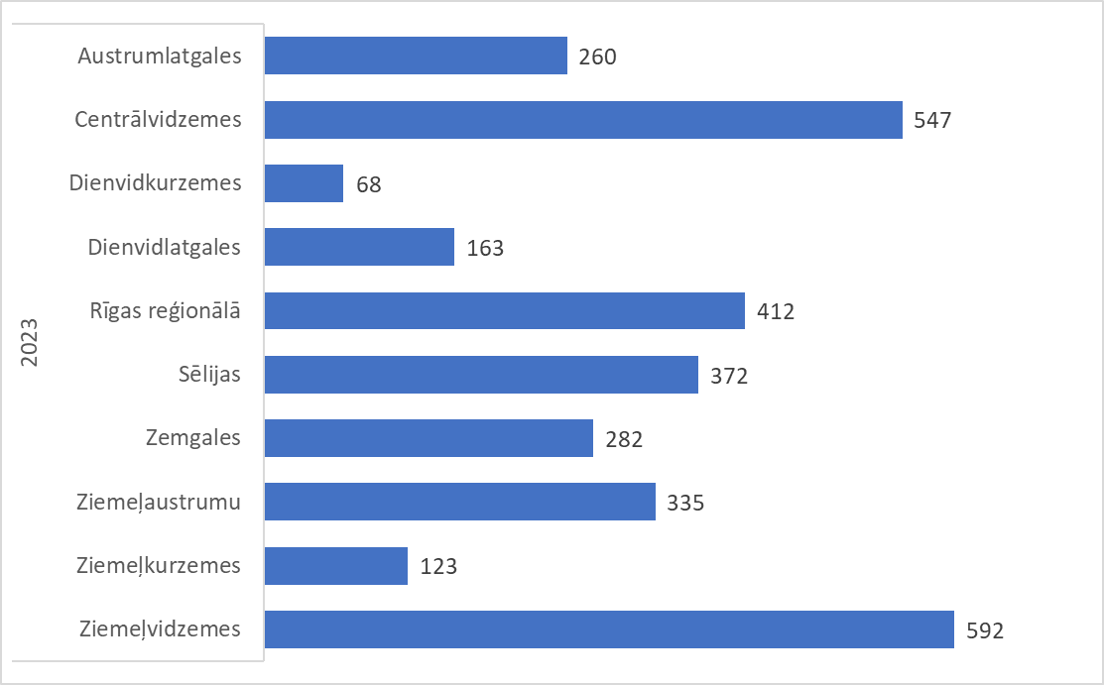
Izsniegumi sanitārajās vienlaidus cirtēs 2022.gadā,ha

Slide 26
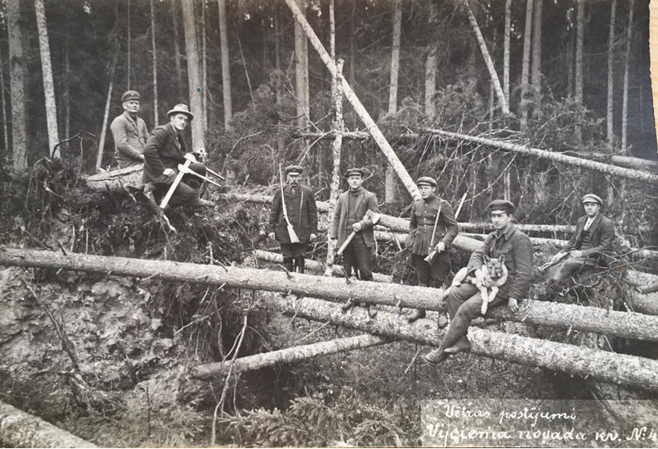
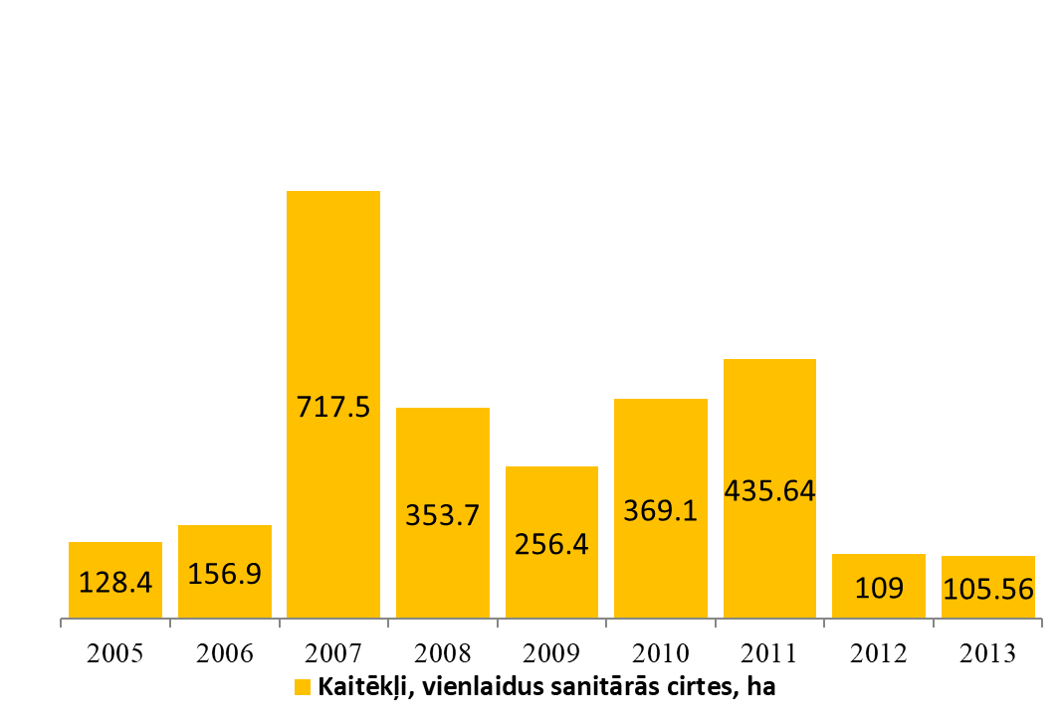
Pieredze egļu astoņzobu mizgrauža apkarošanā
Baibas Rotbergas arhīva foto

Slide 27
Priekšlikumi 2023. gada rīcībām egļu astoņzobu mizgrauža ierobežošanai
Vērtīgo egļu mežaudžu aizsardzība:
Kritēriji
Vecums > 50 gadi
Mežaudzes sastāva formula > 7E
Krāja > 240m³/ha
Platība > 0.5 ha
citi?
Rīcība
Pārtraukt periodā no aprīļa līdz septembrim skuju koku ciršanu vērtīgajās egļu mežaudzēs
Pārtraukt skuju koku ciršanu no aprīļa līdz septembrim tuvāk par 100 metriem no vērtīgajam egļu mežaudzēm
Atsevišķos reģionos vērtīgo egļu mežaudžu aizsardzību noteikt ārējā normatīvajā aktā, kurš būtu saistošs jebkuram meža īpašniekam/ tiesiskajam valdītājam

Slide 28
Paldies par uzmanību.

